Slide 1
Шарлотта Бронте

Slide 2
Биография
Шарлотта Бронте родилась 21 апреля 1816 года в Западном Йоркшире и была третьим ребёнком в семье священнослужителя англиканской церкви Патрика Бронте (родом из Ирландии) и его жены Марии, в девичестве Бренуэлл.

Slide 3
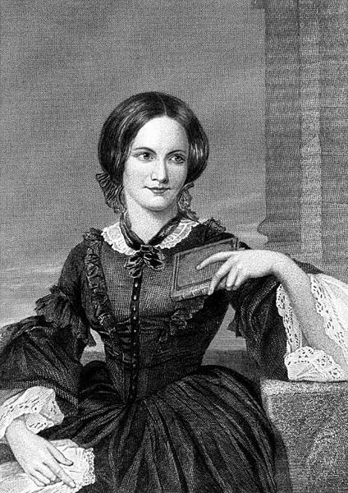
Портрет Шарлотты Бронте, 1873 год.

Slide 4
Образование. Кован-Бридж
В августе 1824 года отец отправил Шарлотту в Кован-Бриджскую школу для дочерей духовенства При поступлении в школьном журнале была сделана следующая запись о знаниях восьмилетней Шарлотты:
«Шарлотта Бронте. Поступила 10 августа 1824. Пишет неразборчиво. Немного считает, шьёт аккуратно. Не знает ничего о грамматике, географии, истории или этикете. В целом умней своего возраста, но ничего не знает систематически. Покинула школу 1 июня 1825. Гувернантка.»

Slide 5
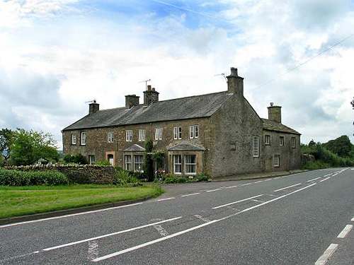
Школа «Clergy Daughters» в деревушке Кован-Бридж

Slide 6
Роу-Хэд
В 1831—1832 годах Шарлотта продолжила своё образование в Роу-Хэдской школе (Mирфилд), которую возглавляла мисс Вулер. С Маргарет Вулер Шарлотта до конца жизни сохранила добрые отношения, хотя между ними бывали трения.

Slide 7
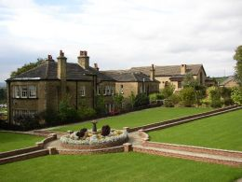
Пансион в Роу Хеде

Slide 8
Первые публикации
Со слов Шарлотты известно, что ещё до появления в печати сборника стихотворений Каррера, Эллиса и Эктона Беллов в каком-то журнале был опубликован её перевод из французской поэзии. Однако, как отметила писательница, публиковался он анонимно. Поскольку Шарлотта не указала, где и когда именно появился её перевод, установить дату её первой публикации пока не удалось.

Slide 9
Работа гувернанткой.
В июне 1839 года Шарлотта получила свою первую должность гувернантки в семье Сиджвиков (откуда быстро ушла из-за плохого обращения), а в 1841 году — вторую, в семье мистера и миссис Уайт.

Slide 10
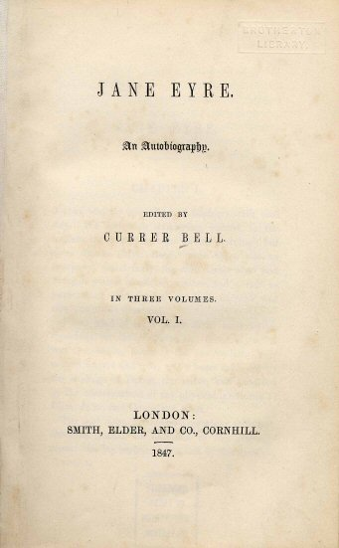
Джейн Эйр
«Джейн Эйр» — роман английской писательницы Шарлотты Бронте. Является одним из самых знаменитых романов в мире.
Титульный лист первого издания

Slide 11
Публикация
Впервые был опубликован в 1847 году «Смитом, Элдером и Ко», Лондон с заглавием «Jane Eyre: An Autobiography» под псевдонимом Каррер Белл. Сразу же после публикации книга заслужила любовь читателей и хорошие отзывы критиков, включая Уильяма Теккерея, которому Бронте посвятила второе издание.

Slide 12
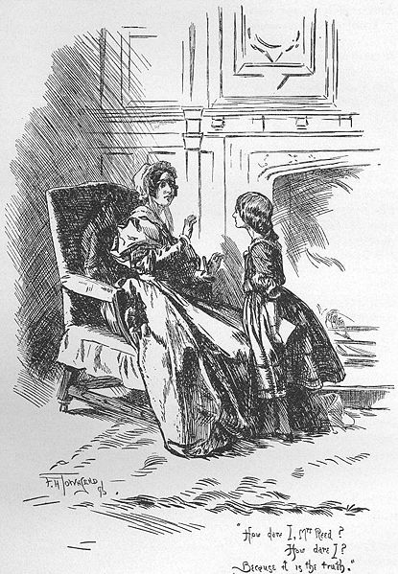
Маленькая Джейн спорит со своей опекуншей миссис Рид. Иллюстрация Ф. Таунсенда

Slide 13
Прототипы.
Ранние события, где осиротевшая Джейн отправляется в суровую школу, основаны на личном опыте автора. Две её сестры умерли в детстве в результате плохих условий в интернате. Основатель школы написан с преподобного Уильяма Каруса Уилсона (1791—1859), а Элен Бёрнс — с Марии Бронте, сестры писательницы. Эти факты были опубликованы в книге «The Life of Charlotte Bronte» (1857), написанной её подругой Элизабет Гаскелл.
Готически пасмурное поместье Торнфильд, вероятно, создано с оглядкой на Норт-Лис-Холл вблизи Хэйзерсейджа (North Lees Hall, near Hathersage in the Peak District). Шарлотта посетила его со своей подругой Эллен Насси летом 1845 года.

Slide 14
Литературные мотивы
В «Джейн Эйр» использованы многие традиции готического романа, например, готическое поместье. В романе фигурирует байронический герой (Рочестер), а такжесумасшедшая женщина (Берта, его жена). Берта бросается на своего брата «подобно вампиру». Также присутствуют литературные аллюзии на Библию, английские сказки, «Путь Пилигрима», «Потерянный Рай», произведения Вальтера Скотта.

Slide 15
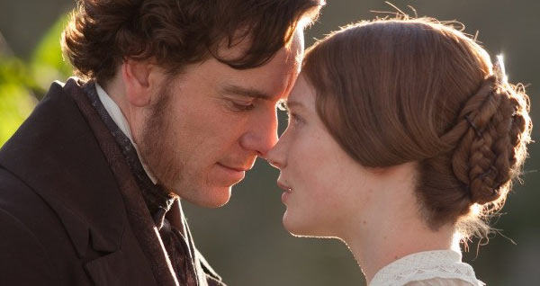
Фильм «Джейн Эйр» 2011

Slide 16
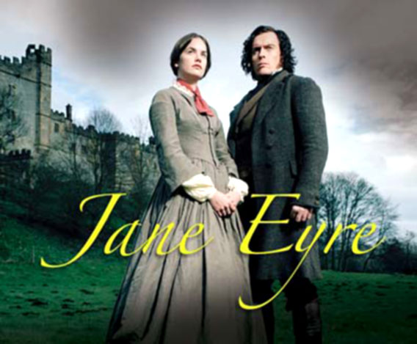
Фильм «Джейн Эйр» 2006

Slide 17
Благодарю за внимание!

